Slide 1


Slide 2
Цель: формировать бережное отношение к синицам.

Slide 3
Задачи:
1. Подобрать и изучить литературу о жизни синиц;
2. Понаблюдать за птицами в природе;
3. Определить значение синиц в природе и в жизни человека;
4. Сделать зимнюю кормушку для птиц

Slide 4
Гипотеза: почему синичка не перелетная птичка?

Slide 5
Наши подгруппы:
Народный календарь или синичкины приметы
Не все так плохо или чем я могу помочь
Виды синиц и среда их обитания
Негативное влияние человека на птиц
Питание синиц в разное время года
Самая популярная синица в Брянской области

Slide 6
Гипотеза: почему синичка не перелетная птичка?

Slide 7
Задачи:
1. Подобрать и изучить литературу о жизни синиц;
2. Понаблюдать за птицами в природе;
3. Определить значение синиц в природе и в жизни человека;
4. Сделать зимнюю кормушку для птиц

Slide 8
Виды синиц
Работу выполнили:
Мелещенко Глеб,
Искендеров Вагиф,
Яблоков Даниил.

Slide 9
Цель: узнать виды синиц
Задачи:
Узнать краткую информацию про каждый вид синиц .
Узнать как выглядит каждый вид .

Slide 10
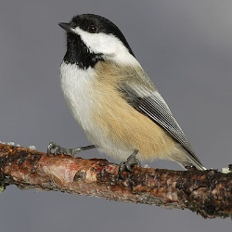
Гаички
Род небольших птиц.
Гаички — маленькие птички с пушистым оперением буровато-серого цвета. На голове тёмная «шапочка» — чёрная или тёмно-серая, на горле чёрное или серо-бурое пятно.

Slide 11
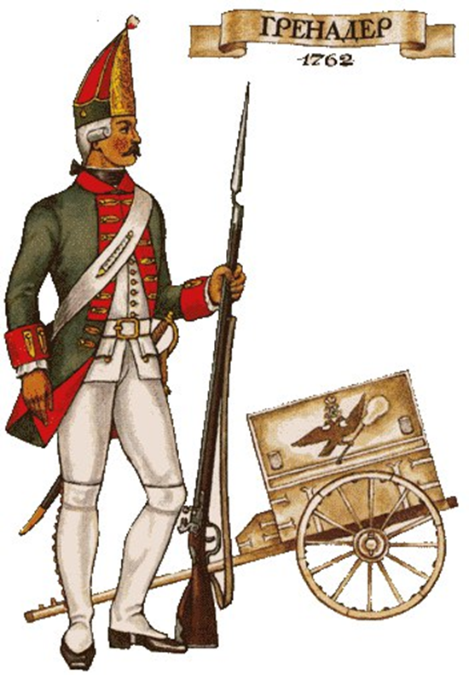
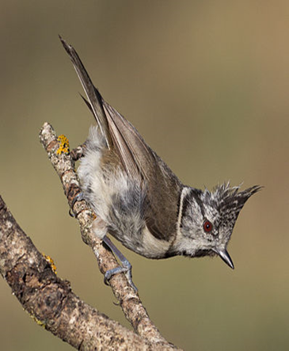
Хохлатая синица
Небольшая певчая птица, распространена в большей части Европы. В северных и средних широтах обычна в хвойных, реже смешанных лесах.

Slide 12
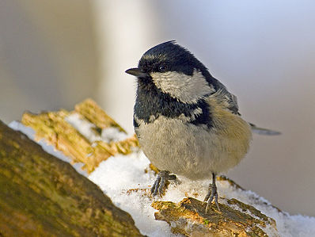
Синица московка
Мелкая подвижная птица, широко распространённая в зоне лесов восточного полушария.
Птица предпочитает хвойные леса, но также встречается в садах и парках, где её можно встретить возле кормушек.

Slide 13
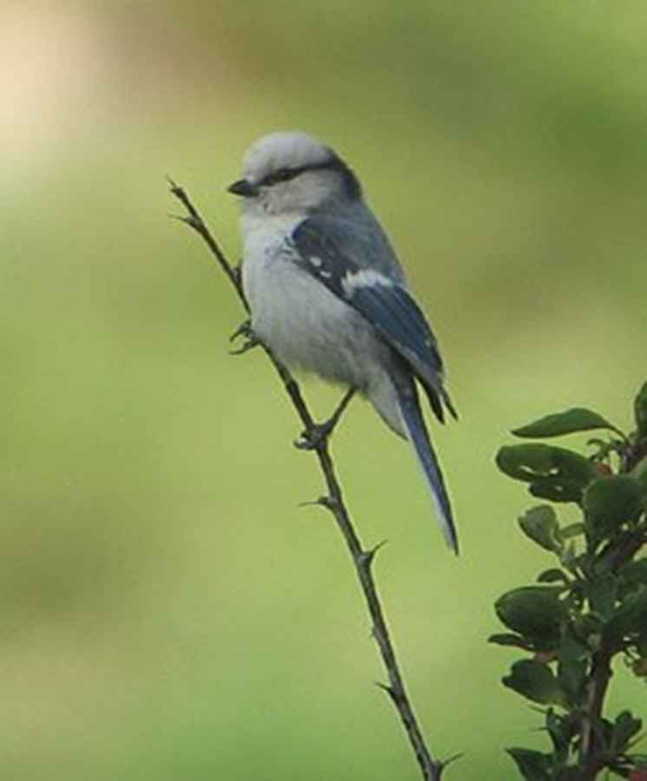
. Белая лазоревка
Небольшая певчая птица, распространена преимущественно в Европе восточнее Белоруссии, южной Сибири и в Средней Азии. Ведёт оседлый образ жизни, в зимнее время кочует в пределах гнездового ареала.

Slide 14
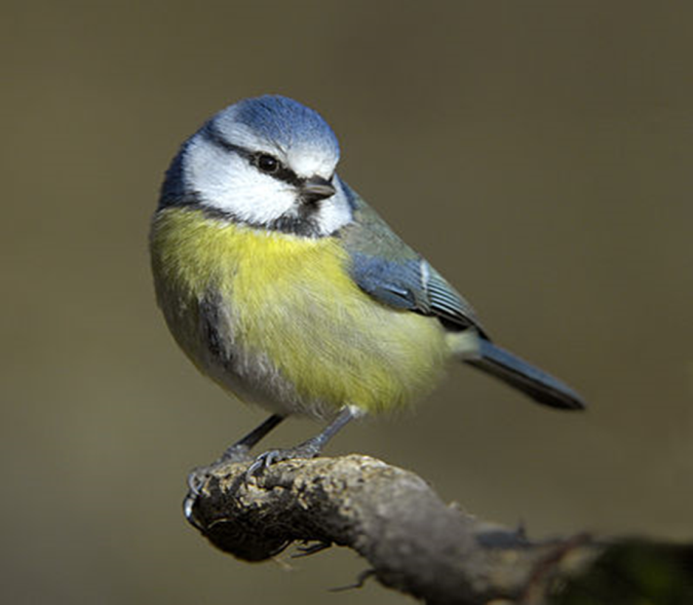
Лазоревка обыкновенная
Небольшая синица с ярким голубовато-жёлтым оперением, широко распространённая в Европе, Азии и а Африке.
В дикой природе обитает преимущественно в лиственных и смешанных лесах, особенно дубовых и берёзовых, часто селится в садах и парках, где её часто можно встретить возле кормушек.

Slide 15
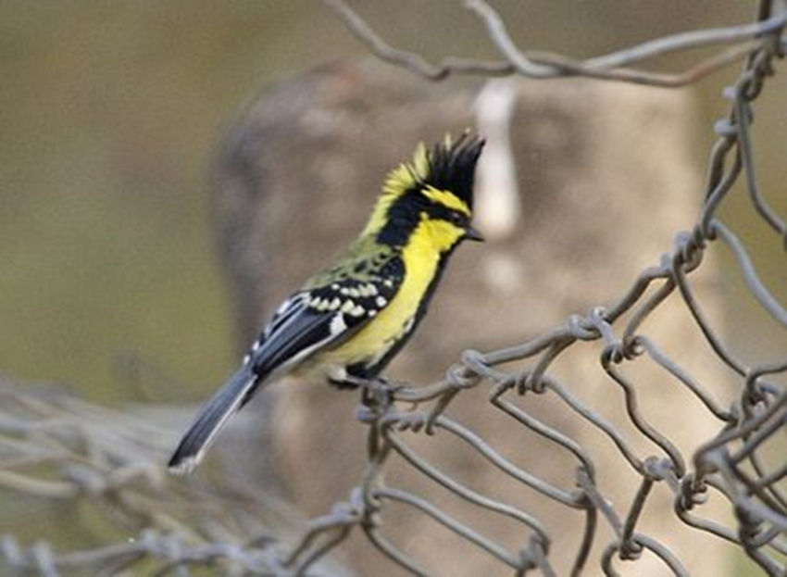
Индийская синица
Крупная птица длиной до 13 см с широкой чёрной полосой (особенно широкой у самцов) на жёлтом фоне, проходящей от горла по груди и брюху.
Большой хохол спереди чёрного, а сзади — жёлтого цвета. На чёрном лице выделяются жёлтые брови и щёки.
Крыло окрашено в сочетание чёрного и светлого.

Slide 16
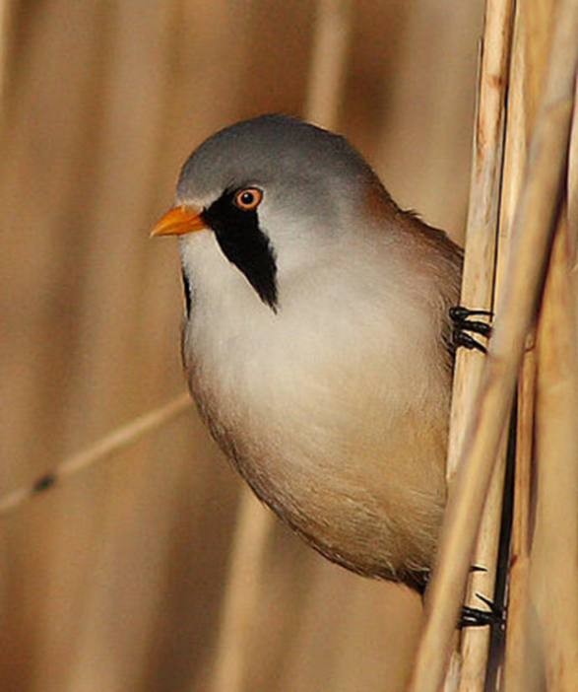
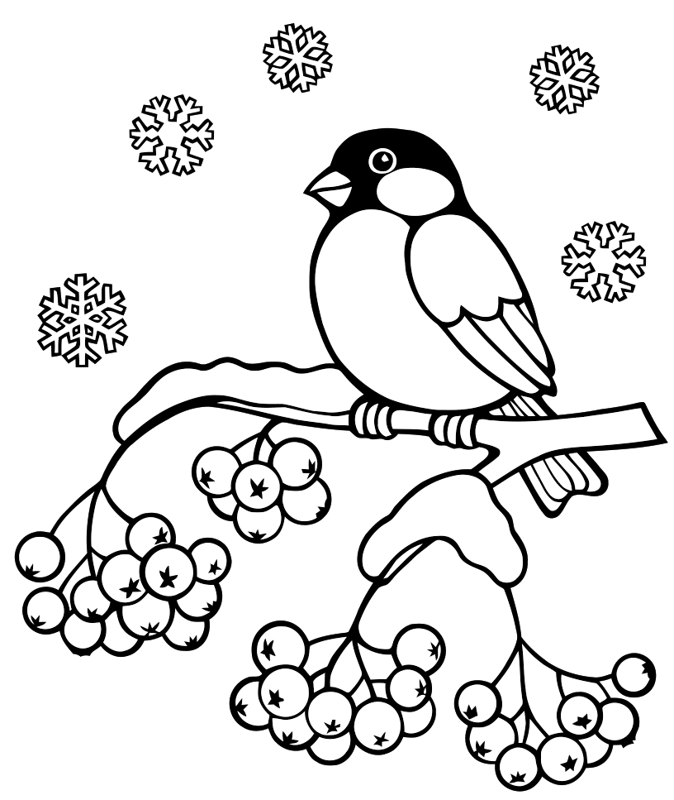
Усатая синица
Её длина составляет от 14 до 15,5 см. Оперение светлое жёлто-коричневое. Самец имеет светлую голубовато-серую окраску головы с длинной чёрной «бородой» и белым горлом (поэтому в ряде источников эти птицы называются бородятками или бородатыми синицами). Перья хвоста снизу белые.

Slide 17
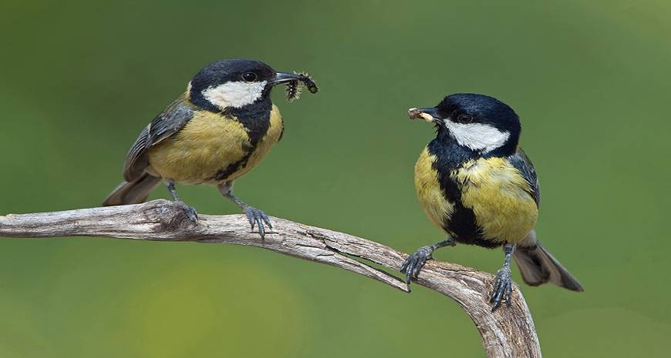
Питание синичек летом

Slide 18
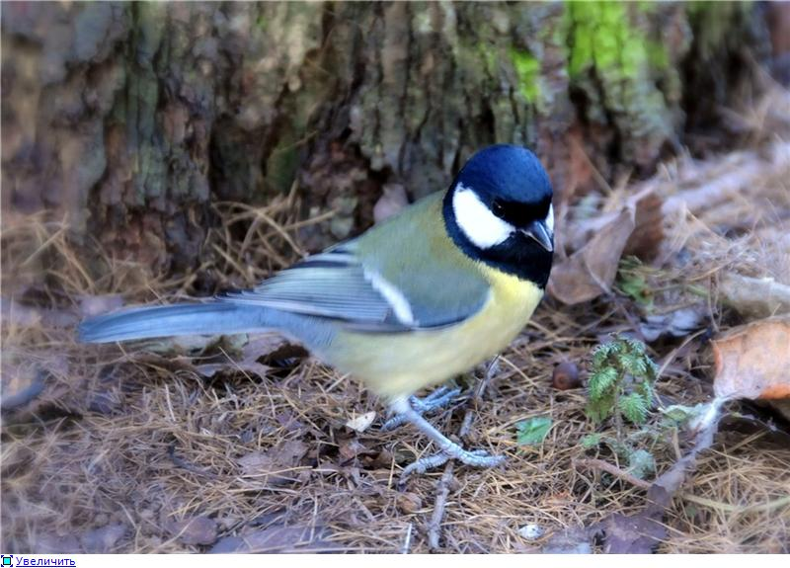

Slide 19
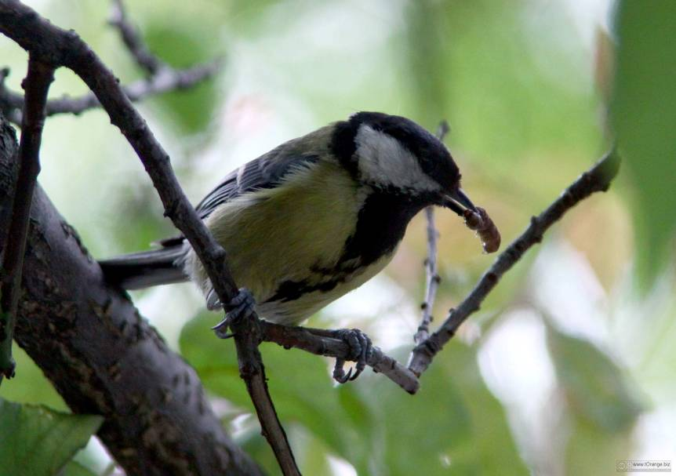

Slide 20
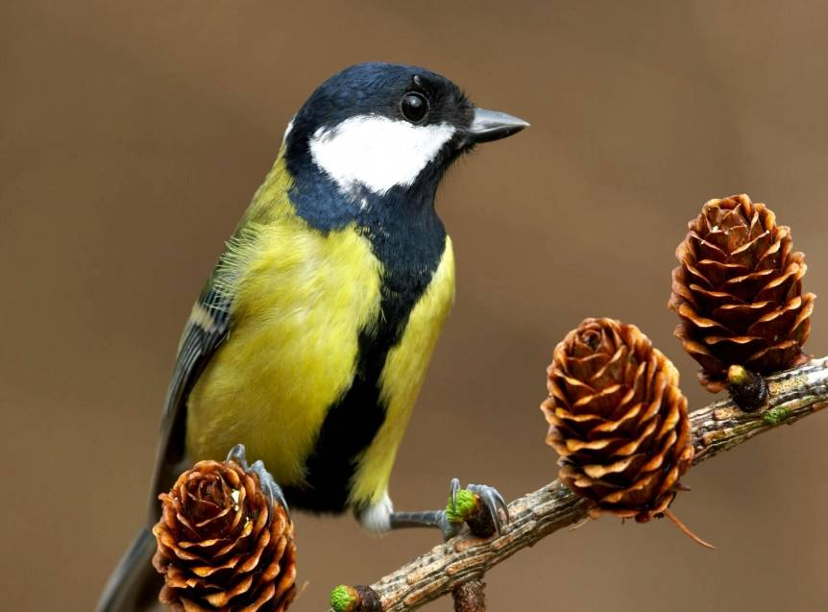

Slide 21
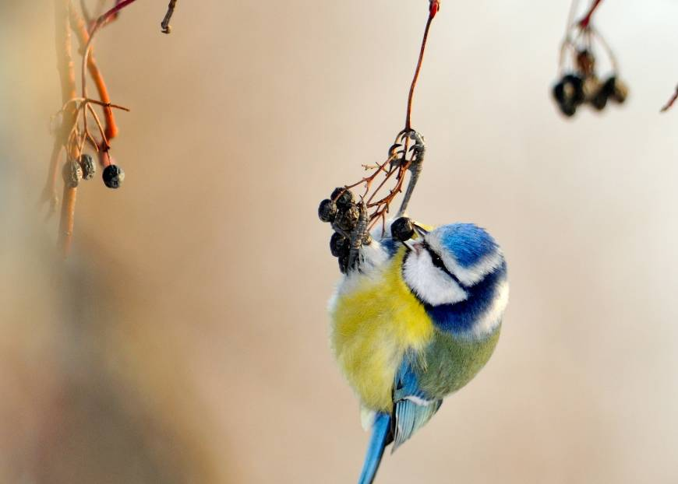

Slide 22
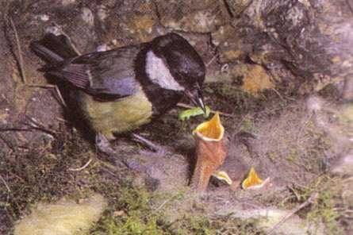

Slide 23
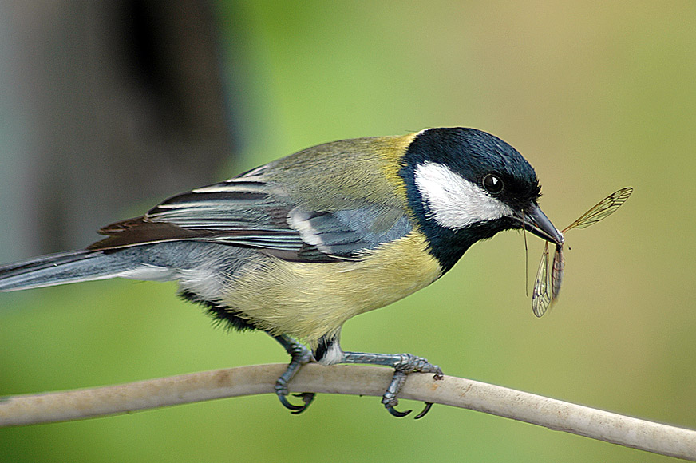

Slide 24
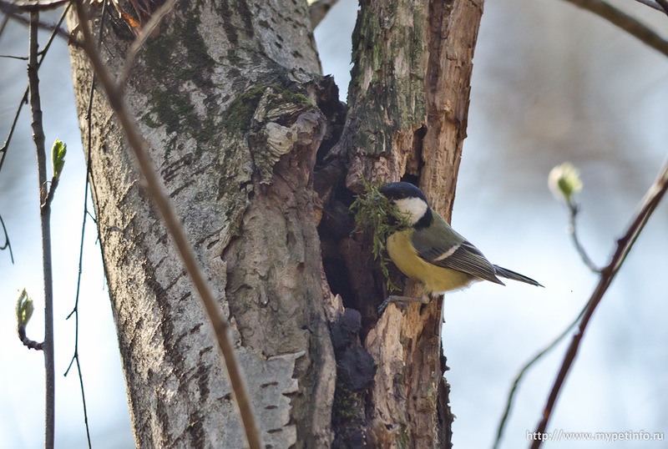

Slide 25
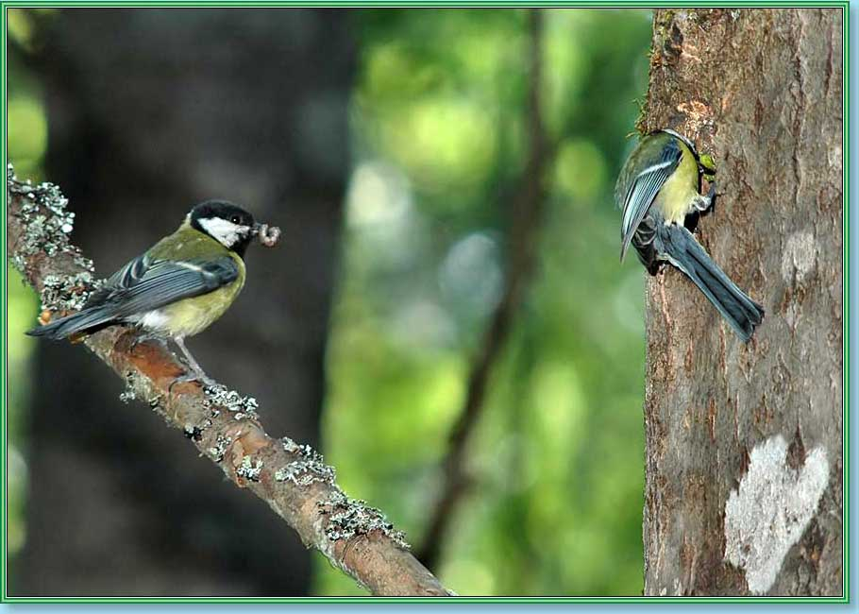

Slide 26
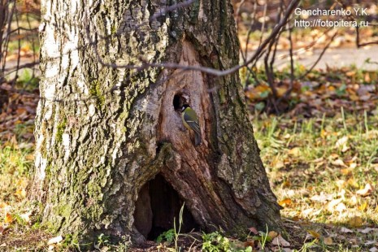

Slide 27
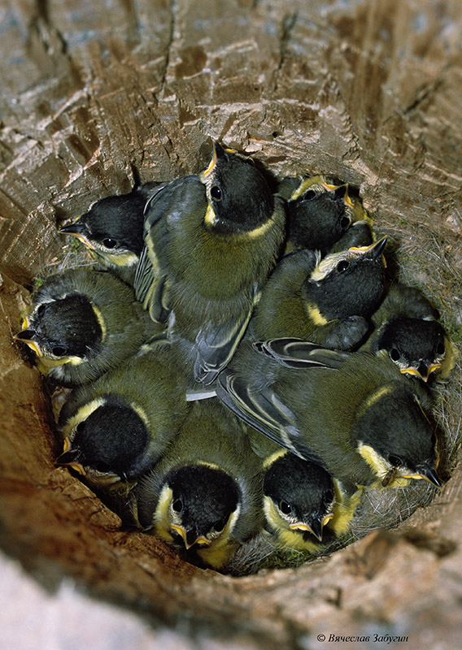

Slide 28
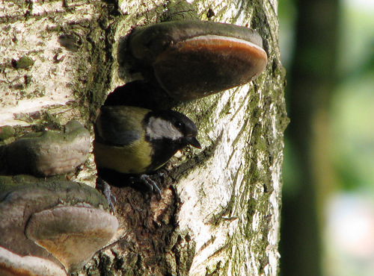

Slide 29
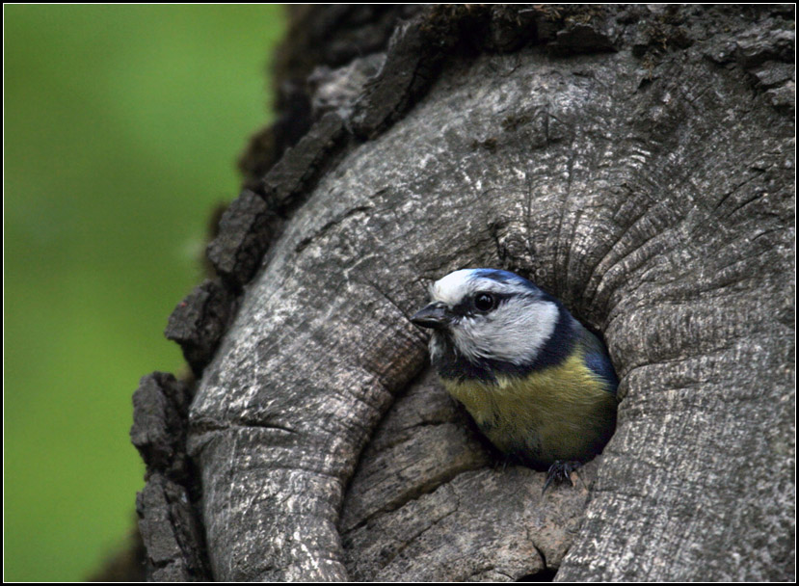

Slide 30
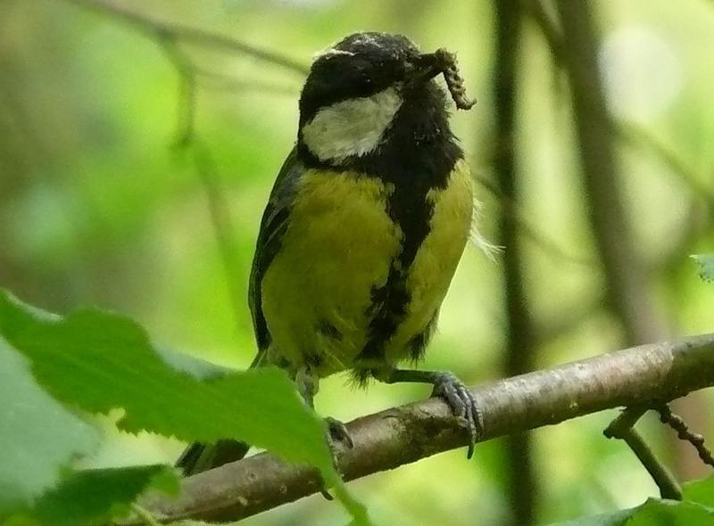

Slide 31
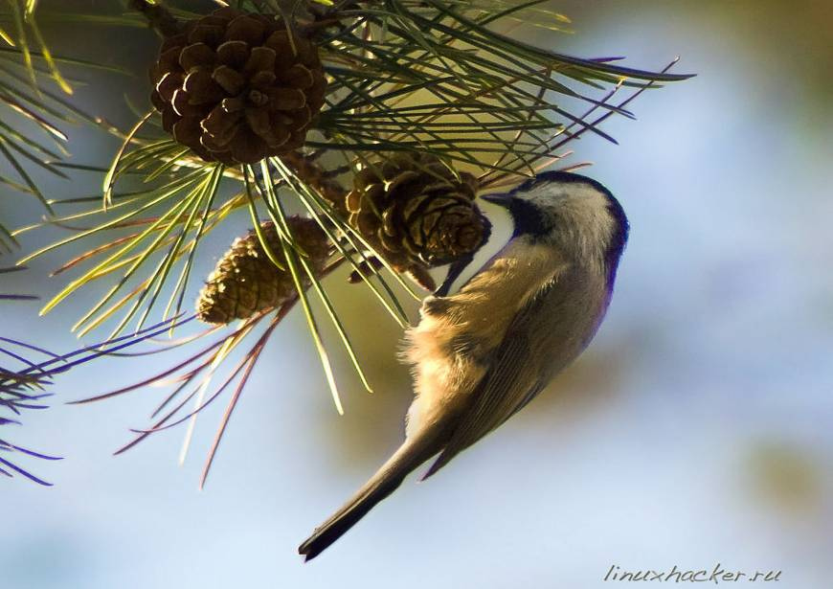

Slide 32
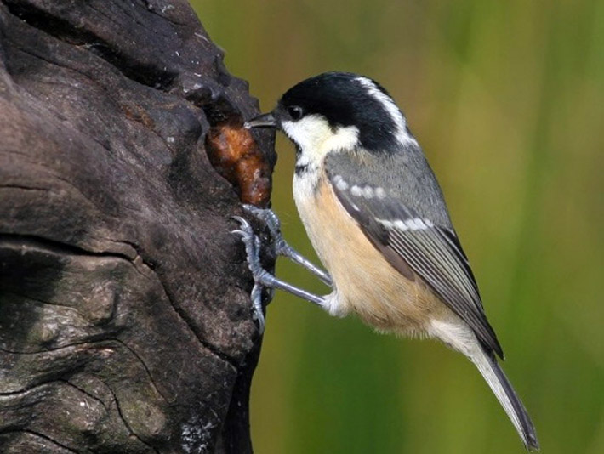

Slide 33
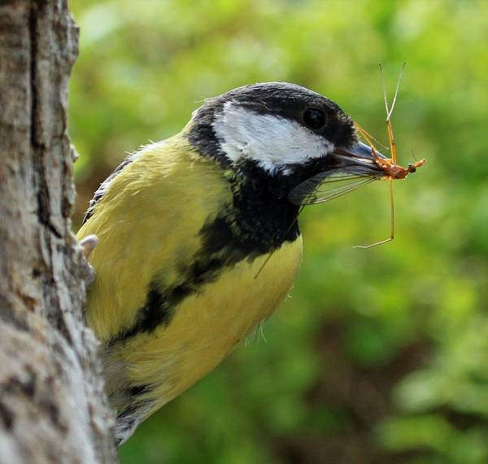

Slide 34
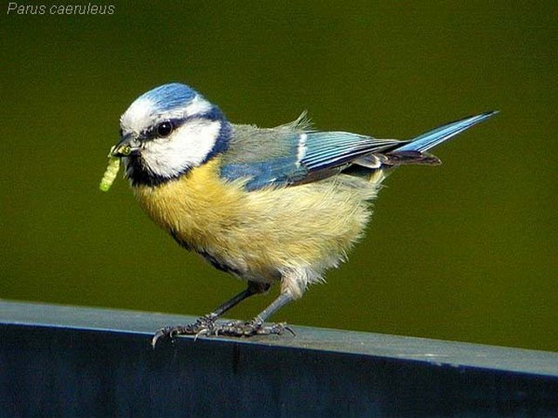

Slide 35
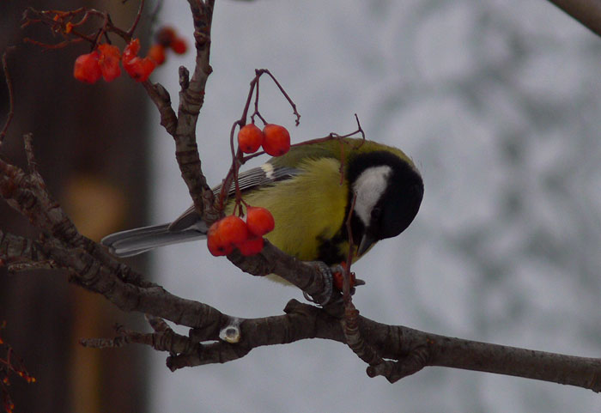
Питание синичек зимой

Slide 36
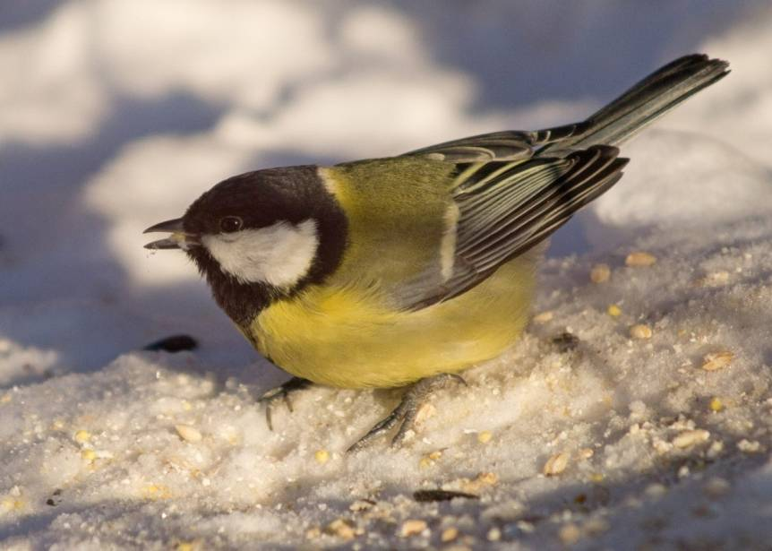

Slide 37
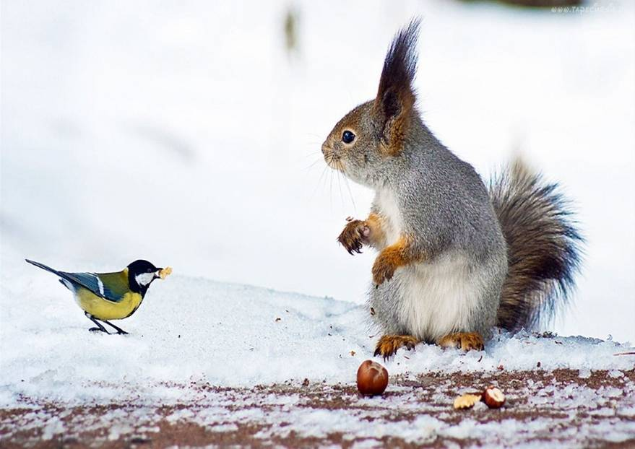

Slide 38
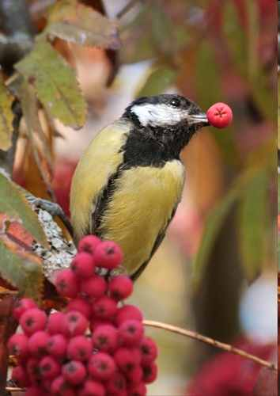

Slide 39
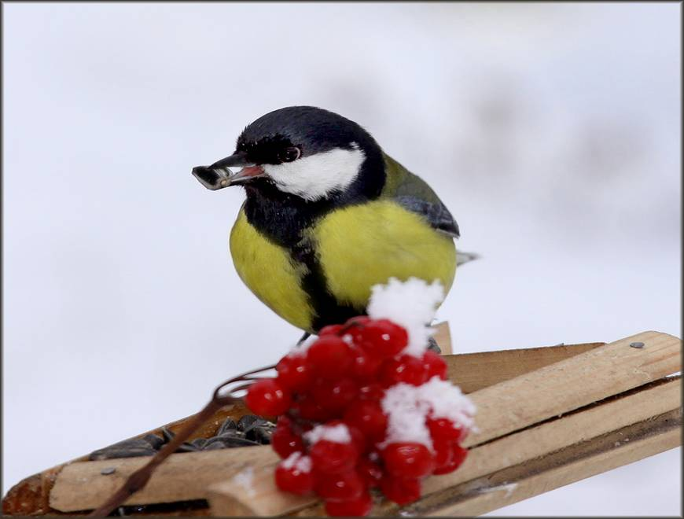

Slide 40
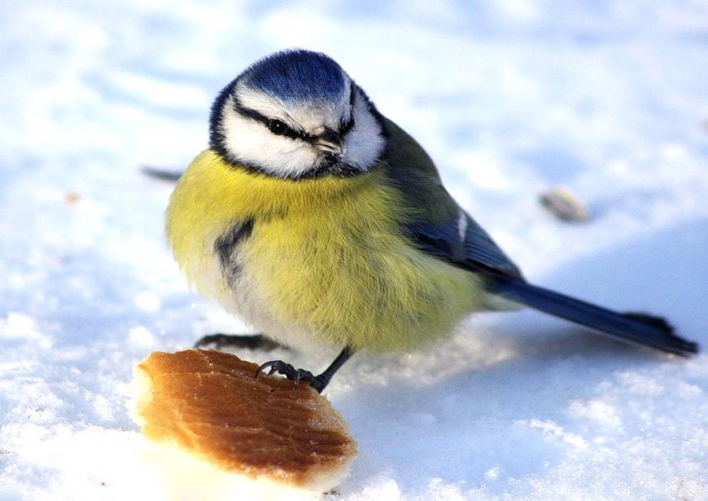

Slide 41
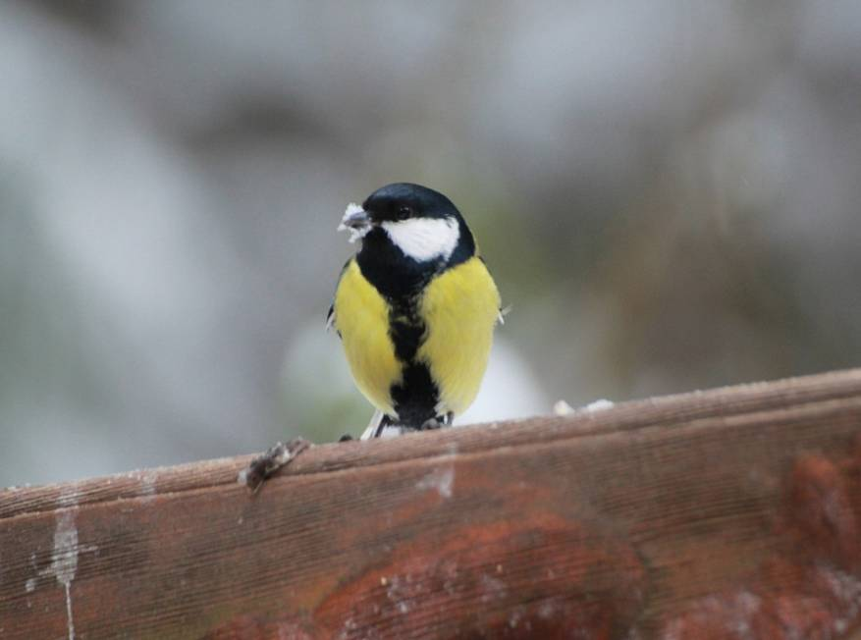

Slide 42
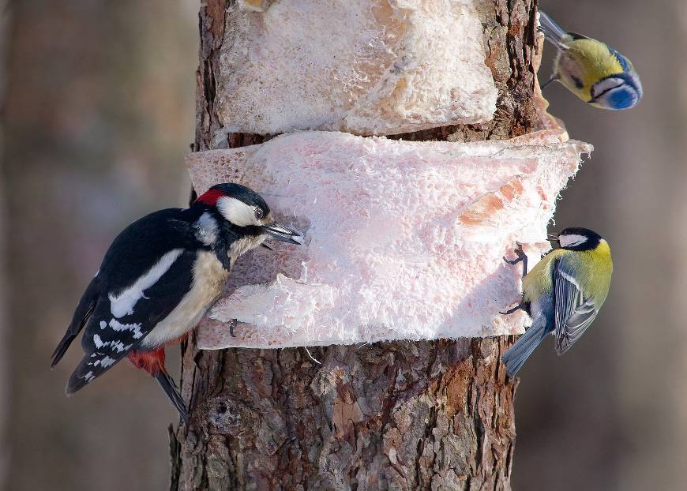

Slide 43
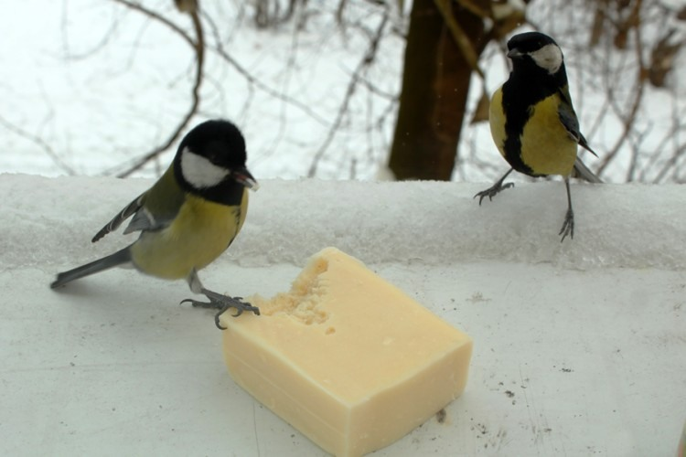

Slide 44
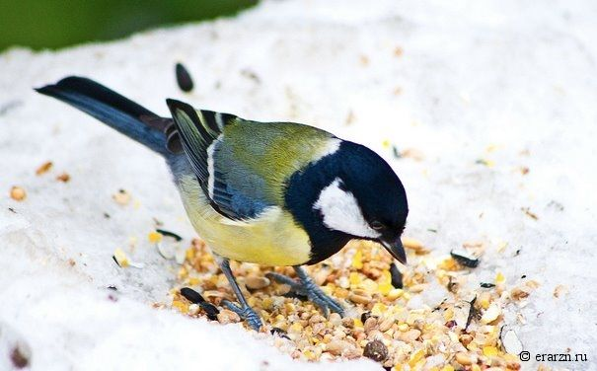

Slide 45
Помощь человека
Цель: Найти в интернете информацию о том, как мы можем помочь птицам зимой.
Смастерить кормушки и синичник

Slide 46
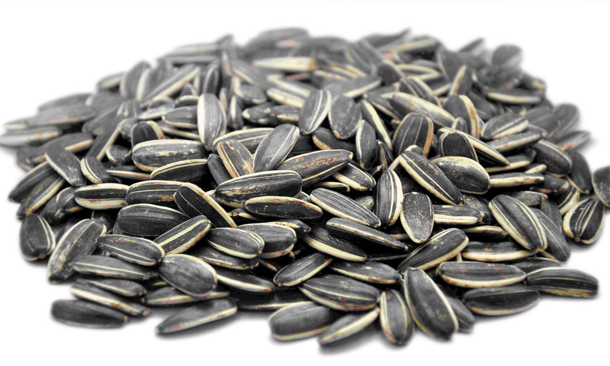
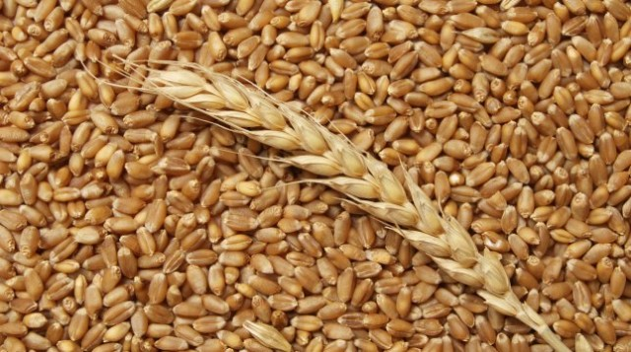
Чтобы помочь синице не надо так много принимать усилий. Синиц можно кормить зимой зерном или семечками.

Slide 47
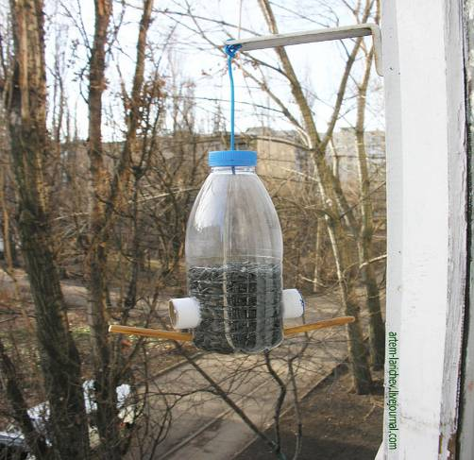
Кормушки для синичек из бутылок

Slide 48
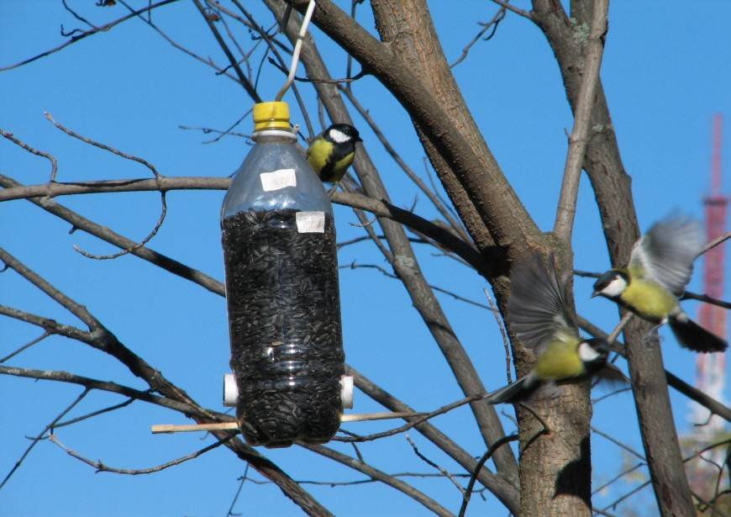

Slide 49
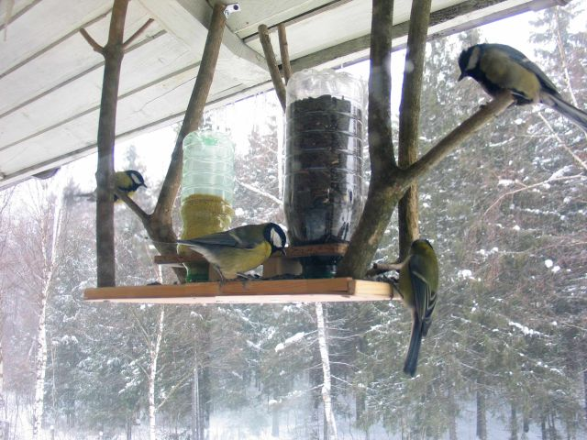

Slide 50
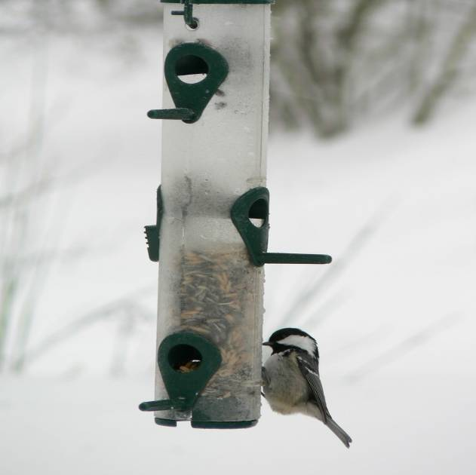

Slide 51
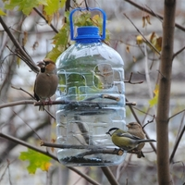

Slide 52
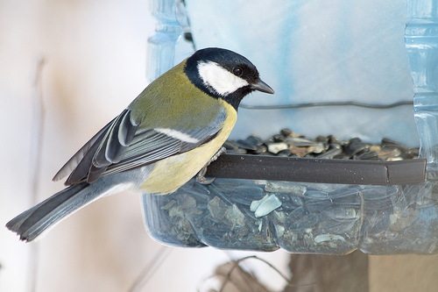

Slide 53
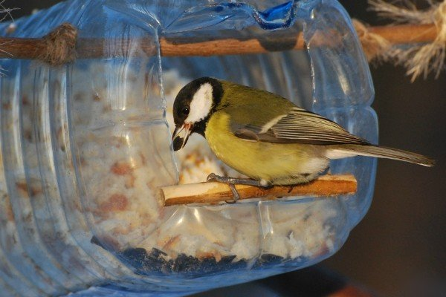

Slide 54
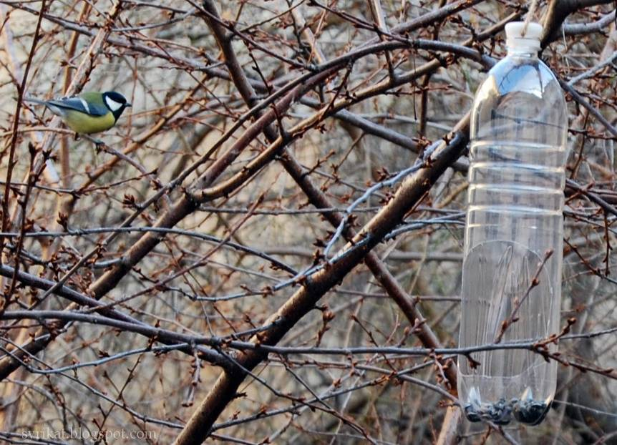

Slide 55
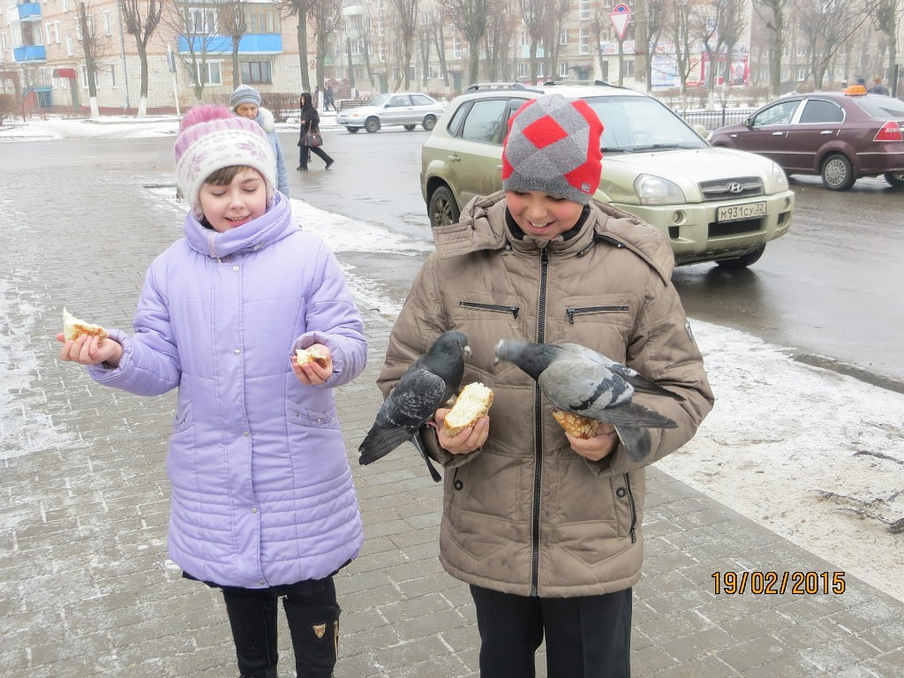
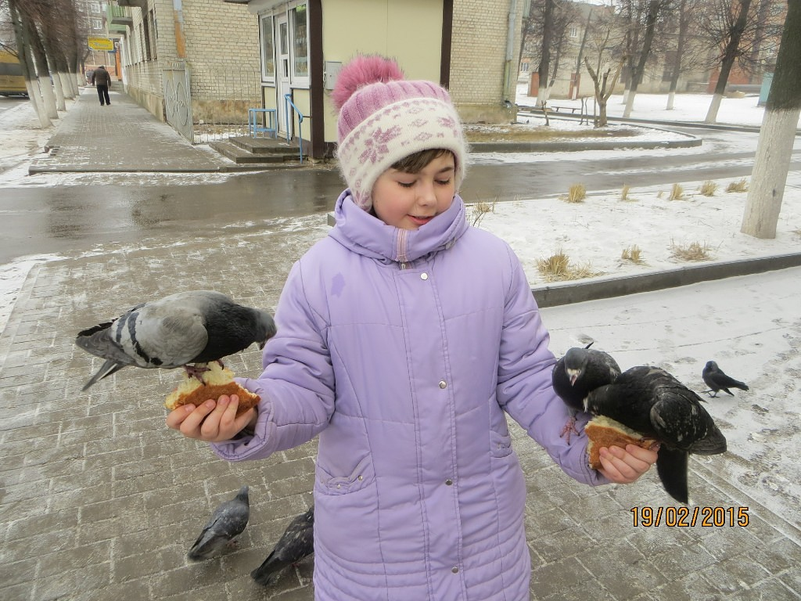
Синички ещё побаиваются, а вот голуби уже доверяют

Slide 56
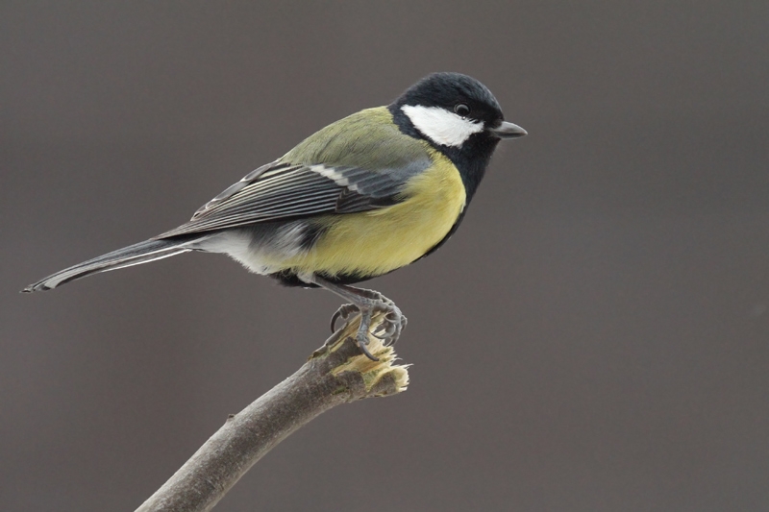
Самая популярная синичка в Брянской области
Подготовила группа в составе:
Протченко Вика, Смотрова Даша, Левчина Маша

Slide 57

Где обитает большая синица
Большая синица обитает в Европе, Азии и даже в Северо – Западной части Африки.

Slide 58

Где встречается большая синица
Встречается в дикой природе, в разнообразных лесах, на открытых участках, опушках, по берегам водоёмов. Ещё в больших городах, и других населённых пунктах, в садах и парках.

Slide 59

Где живёт большая синица
Большая синица гнездится в дуплах и пустых деревьях. Посещает кормушки с семечками подсолнуха, несолёным салам. Питается разными насекомыми.

Slide 60
Подведем итоги:
1. Кто самостоятельно научился работать в сети Интернет?
2. Кто сам научился работать с презентацией?
3. Кто планирует сам сделать кормушку?
4. Кто получил для себя достаточно новой и интересной информации?
5. Кто считает, что сегодня наша встреча была полезной?

Slide 61
Планирование
дальнейшей работы

Slide 62
Спасибо всем
за работу на уроке

